Slide 1
监督机器学习介绍

Slide 2
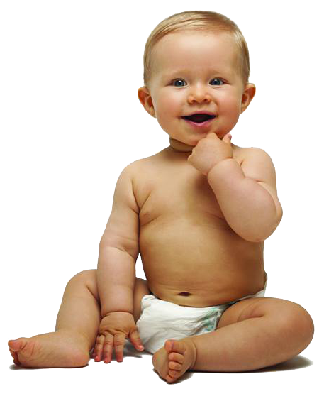

Slide 3
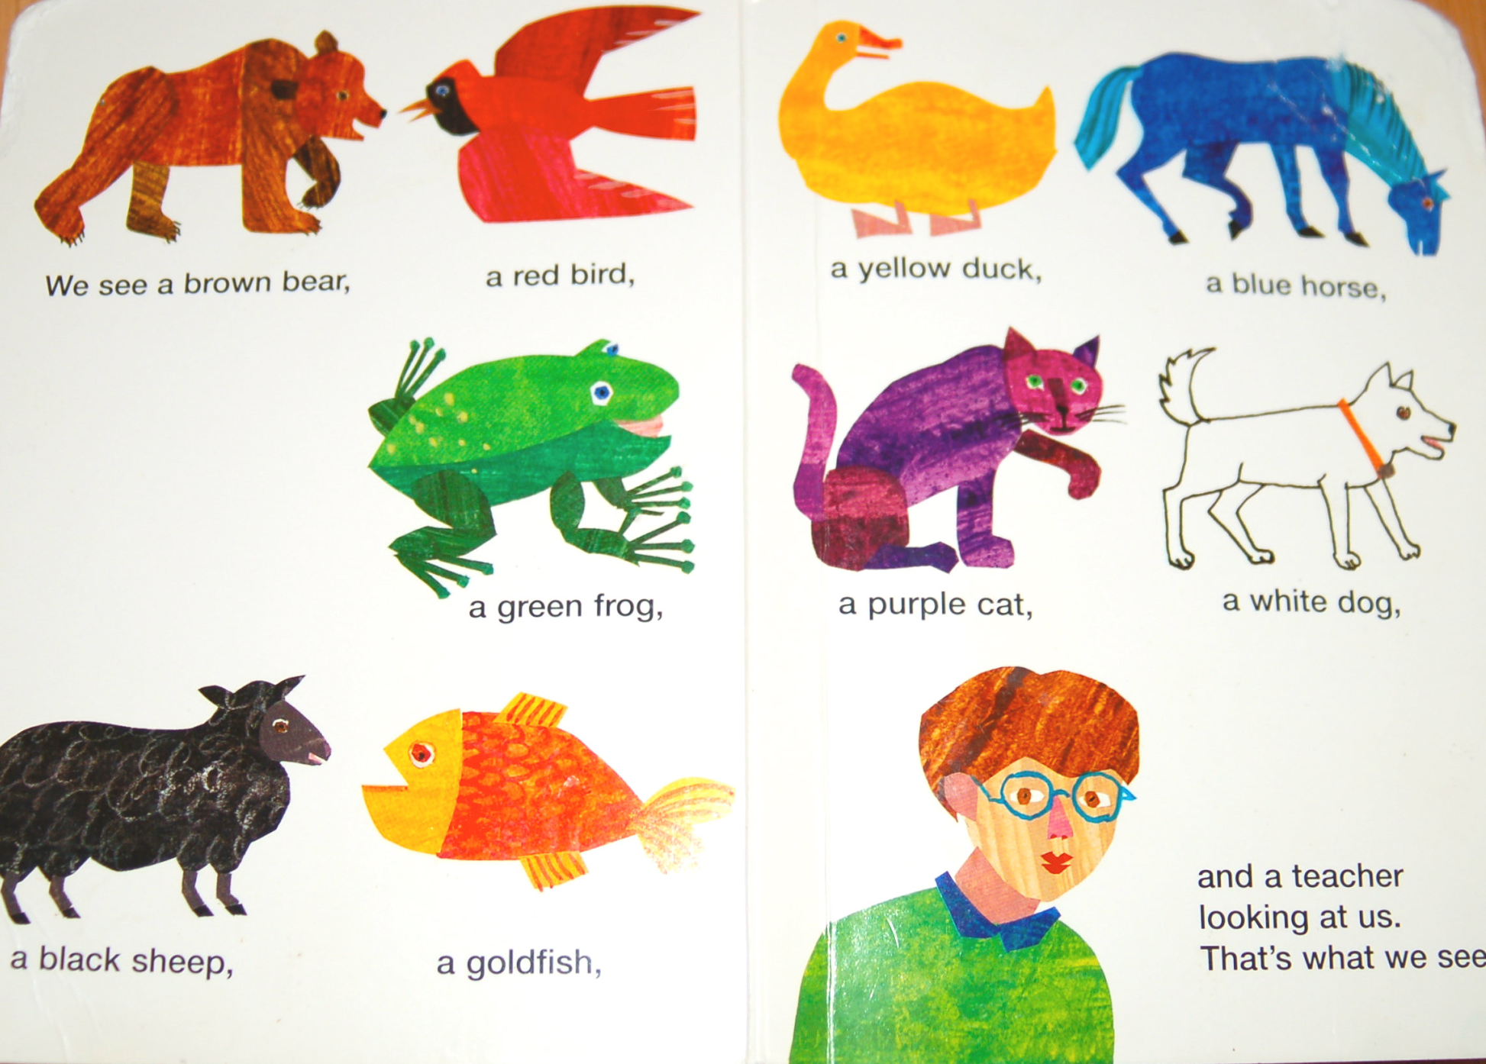
一匹蓝色的马
一只黄色的鸭子
一只红色的鸟
我们看到了一只棕色的熊
一只白色的狗
一只紫色的猫
一只绿色的青蛙
还有一名老师在看着我们。
这就是我们看到的
一条金鱼
一只黑色的山羊

Slide 4
一匹蓝色的马
一只黄色的鸭子
一只红色的鸟
我们看到了一只棕色的熊
一只白色的狗
一只紫色的猫
一只绿色的青蛙
还有一名老师在看着我们。
这就是我们看到的
一条金鱼
一只黑色的山羊

Slide 5
分类器 &回归

Slide 6
你可以说出一些分类器的名字吗？

Slide 7
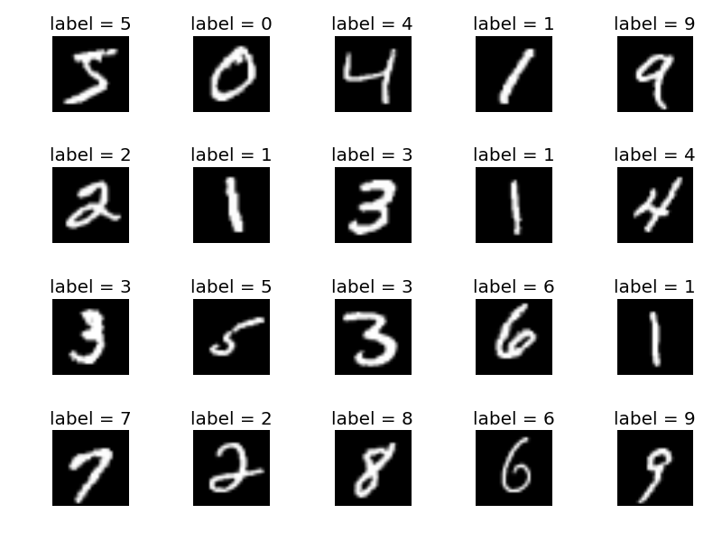
分类技术的示例——手写侦测

Slide 8
垃圾邮件
分类技术的示例——垃圾邮件过滤

Slide 9
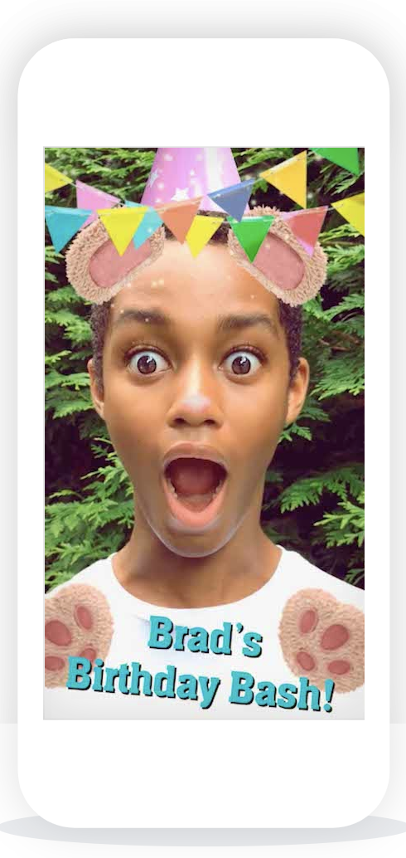
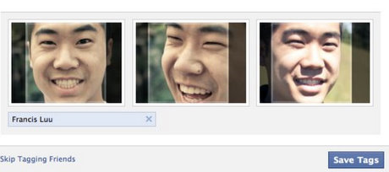
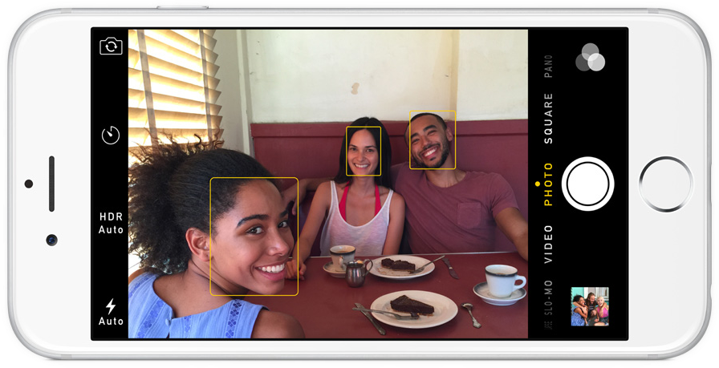
分类技术的示例：人脸检测

Slide 10
学生活动...
访问 https://ai.baidu.com/easydl/?track=cp:ainsem|pf:pc|pp:easyDL|pu:easyDL-AIkaifa|ci:|kw:10532311 (建议添加标签)
和伙伴一起，遵循教程操作
回答活动表上的问题

